Slide 1
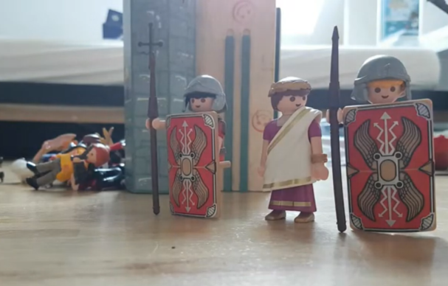
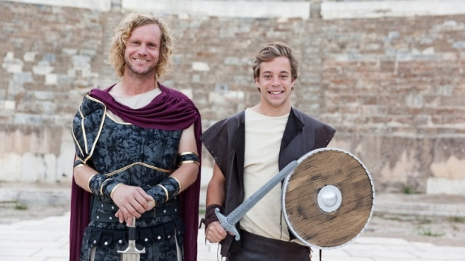
Profilmodul für das Fach Latein: Aktion Antike – Die Römer werden lebendig
Ziel:
Kreatives, selbständiges Experimentieren mit antiken Themen
1. Luxus und Lebensfreude im römischen Reich:
Kochen mit Rezeptbuch auf Latein
Verkleiden als Senatoren…
und
Theaterstücke/Kurzfilme/Playmobilstories erstellen über
Gladiatorenkämpfe, römisches Familienleben…

Slide 2
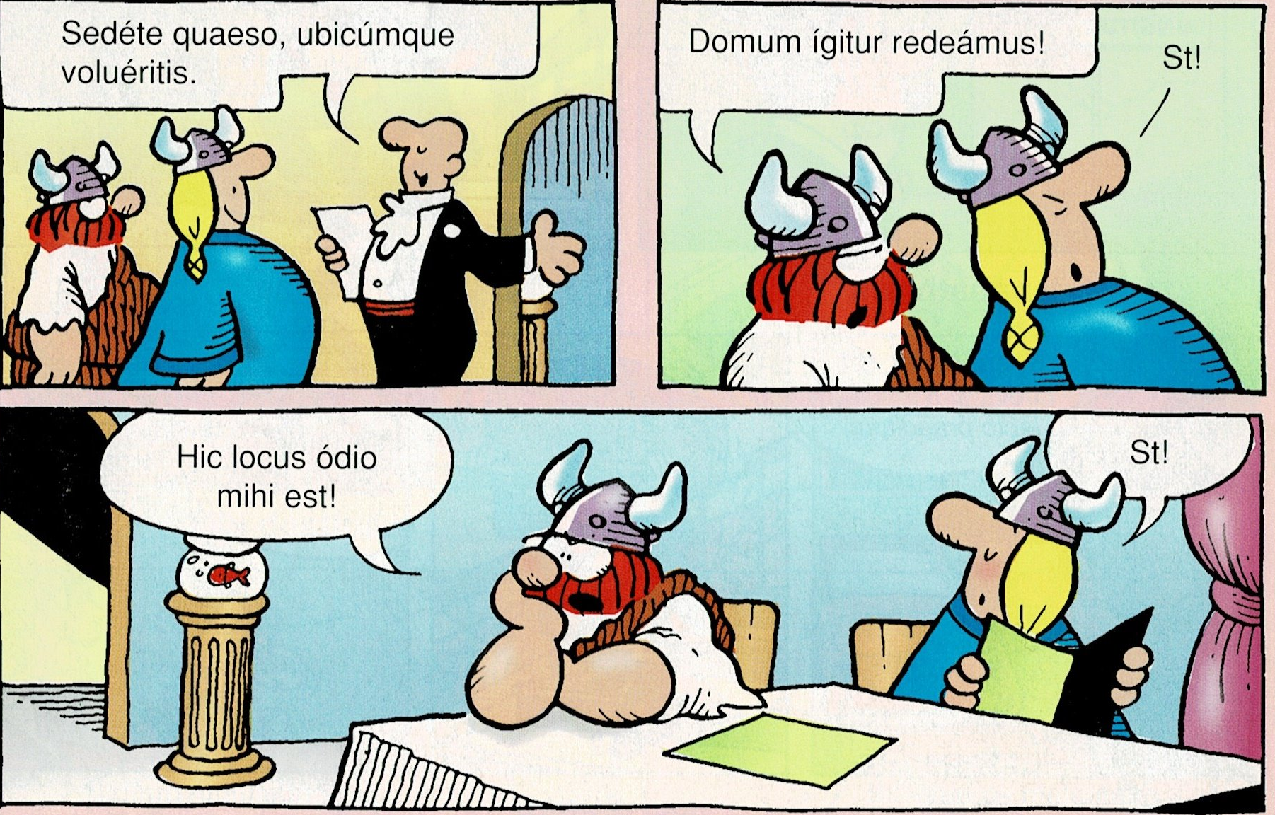
Profilmodul für das Fach Latein: Aktion Antike – Die Römer werden lebendig
2. Entdeckung der gesprochenen Sprache Latein in Dialogen
z.B Harry Potter oder bei Häger
Begib dich auf Spurensuche und knacke Rowlings Zaubersprüche
„Expecto Patronum“

Slide 3
Profilmodul für das Fach Latein: Aktion Antike – Die Römer werden lebendig
3. Entdeckung der antiken Kultur anhand von
Filmausschnitten
Vergleich mit Dokumentationen
4. Percy Jackson/Bastille –
antike Mythen im Film, Kunst, Musik"

Slide 4
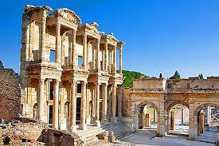
Profilmodul für das Fach Latein: Aktion Antike – Die Römer werden lebendig
5. Asterix – Das Römerbild im Comic
Erstellen einer kommentierten Bildcollage
6. Antike Hotspots als Reiseziele
Ephesus, Pompeji, Köln, Ort der Varusschlacht
Erstellen eines Reiseführers oder einer Reportage
7. Lateinische Sprache und Grammatik einfach und cool erklären
Erstellen von Erklärvideos
„Doppelklick mich“

